Slide 1




CLIMA DE ESCOLA
Análise de resultados 2023/24

Slide 2
INTRODUÇÃO / ENQUADRAMENTO
Os dados apresentados no presente relatório resultam da participação do Agrupamento de Escolas Manuel Ferreira Patrício no Estudo “Avaliação do Clima Escolar: Perspetivas de alunos, famílias e profissionais de educação - Avaliar para intervir”, uma iniciativa da Universidade Lusíada do Porto, no ano letivo de 2022/23 e 2023/2024.
Através da aplicação de questionários online à comunidade escolar (Profissionais de Educação, Alunos e Encarregados de educação) pretende-se a recolha de informação que permita uma melhor compreensão das estratégias e intervenções a implementar no AEMFP, com vista à promoção do sucesso educativo, da saúde psicológica e inclusão de todos os alunos.
Indicadores de Clima de Escola
- Saúde psicológica e Bem-estar
- Segurança Escolar
- Ambiente físico
- Envolvimento Parental
- Conexão à escola
- Aceitação cultural
- Relações interpessoais

Slide 3
INTRODUÇÃO / ENQUADRAMENTO
PORQUÊ?
CLIMA DE ESCOLA positivo está associado a:
✘ Alunos: (+) sucesso académico, (-) absentismo, (+) desenvolvimento socioemocional, (-) problemas de comportamento,
(-) comportamentos de risco, (+) saúde mental, etc.
✘ Professores: (-) burnout, (+) emoções positivas no trabalho, (+) compromisso com a profissão e o local de trabalho,
(+) satisfação profissional, etc.
✘ Pais: (+) envolvimento parental, (+) satisfação com a escola, etc.
COMO?
GSCS – 3º ao 5º ano (11 itens) | GSCS – 6 º ao 9º ano (36 itens) | GSCS – Profissionais (29 itens) | GSCS – Pais/Famílias (21 itens)
Medida global de clima de escola | Medida global e subescalas: ‐ Conexão à escola; ‐ Ap. cívica e social; ‐ Ambiente físico; ‐ Apoio social pares; ‐ Apoio social adultos; ‐ Aceitação cultural; ‐ Segurança escolar; ‐ Ordem/disciplina. | Medida global e subescalas: ‐ Conexão entre profissionais; ‐ Estrutura para a aprendizagem; ‐ Segurança escolar; ‐ Ambiente físico; ‐ Relações entre pares e adultos; ‐ Envolvimento parental. | Medida global e subescalas: ‐ Ensino e aprendizagem; ‐ Segurança escolar; ‐ Relações interpessoais; ‐ Ambiente institucional; ‐ Envolvimento parental.

Slide 4
APLICAÇÃO AEMFP
Fevereiro/março - Recolha de dados
Julho - Apresentação dos resultados em CP
Aplicação de questionários de Clima Escolar online a alunos, EE e profissionais de educação
Ano letivo 2022/23
Março e abril de 2024
Fevereiro 2024
julho de 2024
Recolha de consentimento informado junto dos EE
Análise dos dados e comparação com os reultados do ano letivo anterior

Slide 5
Evolução da participação na avaliação do clima de escola:
1. Aumento exponencial no nº de alunos, passamos de 257 (41% do total de alunos em 2022/23), para 426 alunos em 2023/24 (63,4% do total de alunos).
2. Diminuição no nº docentes, de 96 em 2022/23 para 85 em 2023/24, ou seja passou de 47,5% para 40,3%).
3. A participação de outros profissionais de educação , principalmente AOs foi residual nos dois anos letivos e não permite fazer elações (passou de 6 para 12, ficando sempre abaixo dos 15% de participação).
Gráficos - participação no estudo, por tipo de público e por ano de escolaridade, comparando os dois anos letivos
CARACTERIZAÇÃO DA AMOSTRA

Slide 6

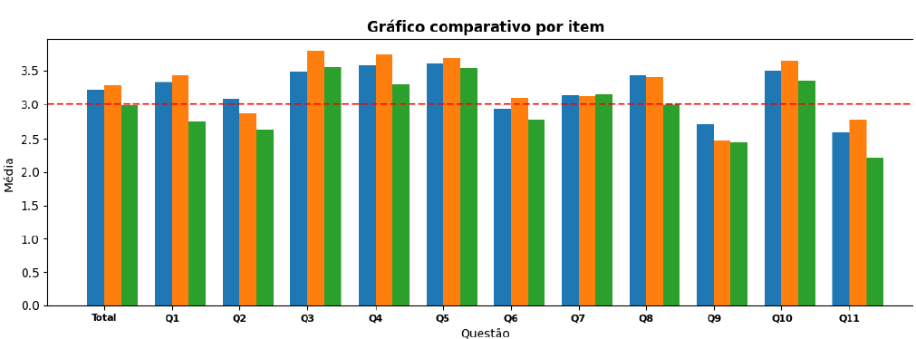
RESULTADOS: perceção dos alunos do 3º ao 5º ano
Questionário Clima Escolar, versão alunos – Conexão à escola
Avaliação global do clima escolar por ano de escolaridade e ano letivo (comparações por ano de escolaridade e ano letivo e comparação com média nacional – linha vermelha)
Ano letivo / média | 3º ano | 4º ano | 5º ano
22/23 | 3.42 | 3.34 | 3.18
23/24 | 3.22 | 3.28 | 2.97
Avaliação global clima escolar diminuiu em todos os anos;
No geral estamos abaixo da média das outras escolas
Nos 5º anos, na maioria, resultados mais baixos
Questões a salientar (abaixo da média das outras escolas)
  Q2 – “Eu sinto que estou a ir bem na escola”;
  Q6 – “o bom comportamento é reconhecido na minha escola”;
  Q9 – “os alunos tratam-se bem uns aos outros”
  Q11 – “os alunos da minha turma comportam-se de forma que os professores possam ensinar.

Slide 7
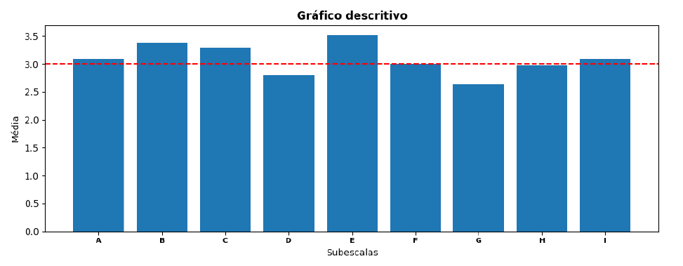
RESULTADOS: perceção dos alunos do 6º ao 9º ano
Instrumentos aplicados:
1. Questionário Clima Escolar, versão alunos
2. Escala de perceção do Envolvimento Parental
3. Escala de Avaliação de Indicadores de Saúde Mental
4. Vitimização por Pares
Pontuação por subescala do questionário de clima de escola e média total da amostra
 | Média (22-23) N = 110 | Média (23-24) N=189
A – Conexão à escola | 3.03 | 3.08
B – Apoio social dos colegas | 3.28 | 3.37
C – Apoio social dos adultos | 3.29 | 3.29
D – Aceitação cultural | 2.73 | 2.80
E – Aprendizagem social e cívica | 3.53 | 3.52
F – Ambiente Físico | 2.97 | 3.00
G – Segurança na escola | 2.69 | 2.65
H – Ordem e disciplina | 2.98 | 2.98
I – Avaliação global do clima escolar | 3.07 | 3.09
Assistimos a melhorias ligeiras em quase todas as subescalas.
Subescala D (aceitação cultural) e G (segurança na escola) significativamente abaixo da média das outras escolas.
Subescala H (ordem e disciplina) abaixo da média das outras escolas.

Slide 8
RESULTADOS: perceção dos alunos do 6º ao 9º ano
Escala de Perceção do Envolvimento Parental
(Avalia perceção dos alunos sobre envolvimento dos pais na sua educação)
Escala de Saúde Mental
(pontuações + baixas revelam melhores indicadores)
(Avalia dificuldades de saúde mental dos alunos, incluindo sintomas depressivos, ansiedade e comportamentos externalizantes, nos últimos 30 dias.
Escala de Vitimização
(pontuações + baixas revelam melhores indicadores)
(Avalia a exposição dos alunos a cibervitimização ou vitimização face a face, nos últimos 30 dias
Resultados gerais revelam alguma sintomatologia, tendo piorado no 6º ano mas melhorado no 3º ciclo. Com cerca de 6% com sintomas depressivos e cerca de 4% com sintomas de ansiedade e comportamentos externalizantes.
No geral estamos abaixo das médias das outras escolas.
Contudo salientamos a Q2 “Eu fui gozado ou implicaram comigo na escola”, sendo que cerca de 6% diz ter sito muitas vezes, cerca de 22% algumas vezes e cerca de 29% uma ou duas vezes.
Alunos com perceção positiva acerca do envolvimento parental, na sua educação, em ambos os ciclos acima da média, nos dois anos letivos.
 | Médias (22-23) | Média (23-24)
2º ciclo (6º ano) | 3.63 | 3.64
3º ciclo | 3.61 | 3.61
 | Médias (22-23) | Média (23-24)
2º ciclo (6º ano) | 1.71 | 2.07
3º ciclo | 2.02 | 1.76
 | Médias (22-23) | Média (23-24)
2º ciclo (6º ano) | 1.32 | 1.54
3º ciclo | 1.42 | 1.43

Slide 9



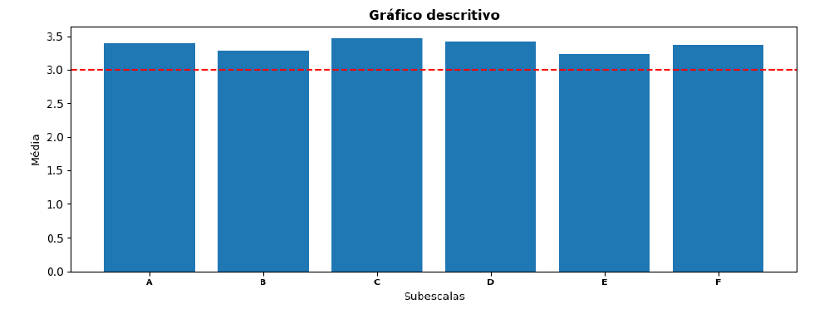
RESULTADOS: perceção dos Encarregados de Educação
Pontuação por subescala do questionário de clima de escola
e média total da amostra, nos dois anos letivos
Questionário de Clima Escolar, versão E.E.,
5 subescalas:
A – ensino e aprendizagem;
B – segurança escolar;
C – relações interpessoais;
D – ambiente institucional;
E – envolvimento parental.
Pontuação por subescala e média total na amostra | Média (22-23) | Média (23-24)
A – ensino e aprendizagem | 3.27 | 3.40
B – segurança escolar | 3.31 | 3.28
C – relações interpessoais | 3.28 | 3.47
D – ambiente institucional | 3.25 | 3.43
E – envolvimento parental | 2.75 | 3.24
F – Avaliação global do clima escolar | 3.24 | 3.38
Mães
80_13% (22-23)
124_20% (23-24)
Pais
16 (22-23)
14 (23-24)
Outro
0 (22-23)
2 (23-24)
No geral os Encarregados de Educação consideram que o agrupamento apresenta indicadores de clima escolar positivos e que estão acima da média nacional, contudo a amostra é muito limitada em termos de dimensão e representatividade.
Heráclito

Slide 10

RESULTADOS: perceção dos profissionais da educação
4 instrumentos de medida:
Docente
96_47,5% (22-23)
85_40,3% (23-24)
Escala de Clima escolar
Escala de Envolvimento no trabalho
Assistente operacional
6_ 7,5% (22-23)
12_13,8% (23-24)
Assistente técnico
4_57% (22-23)
3_42% (23-24)
Índice curto de satisfação no trabalho
Escala Avaliação de Burnout
Técnicos
11_58% (22-23)
6_32% (23-24)
Heráclito

Slide 11
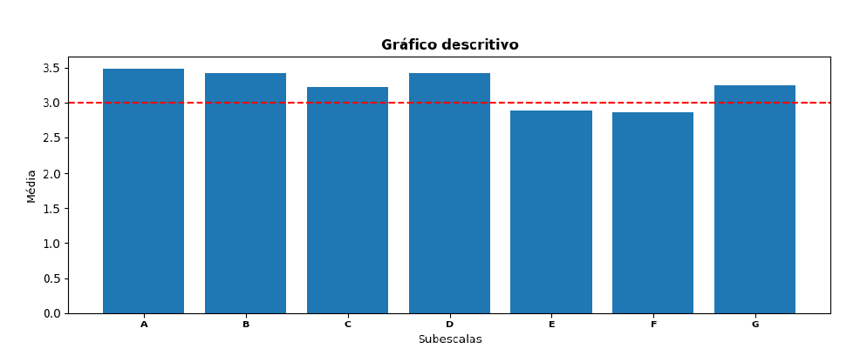
RESULTADOS: perceção dos profissionais da educação
Questionário de clima escolar, versão P.E.s.:
A – conexão entre os profissionais;
B – Estrutura para a aprendizagem;
C - Segurança Escolar;
D – Ambiente Físico;
E – Relações entre pares e adultos;
F –Envolvimento parental;
G – Avaliação global do clima escolar
Pontuação por subescala do questionário de clima de escola
e média total da amostra, nos dois anos letivos
Pontuação por subescala e média total na amostra | Média (22-23) | Média (23-24)
A – conexão entre os profissionais | 3.44 | 3.48
B – Estrutura para a aprendizagem | 3.20 | 3.43
C - Segurança Escolar | 3.14 | 3.23
D – Ambiente Físico | 3.16 | 3.43
E – Relações entre pares e adultos | 2.69 | 2.90
F –Envolvimento parental | 2.68 | 2.87
G – Avaliação global do clima escolar | 3.08 | 3.24
Assistimos a uma melhoria ligeira em todos os parâmetros quanto à perceção dos P.E.s sobre o clima escolar;
No geral, os P.E.s percecionam de forma positiva o clima escolar do agrupamento;
De salientar, ainda assim, a subescala E (relações entre pares e adultos) e a F (envolvimento parental) que se encontram abaixo da média das outras escolas.
Heráclito

Slide 12
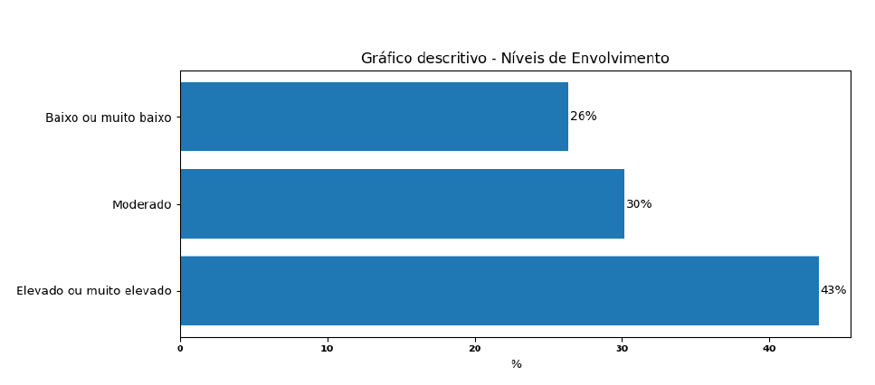
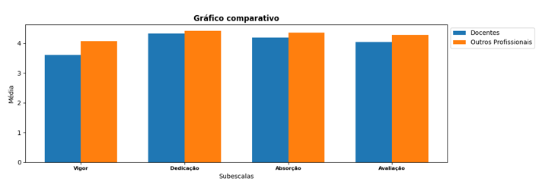
RESULTADOS: perceção dos profissionais da educação
Resultados da Escala de Envolvimento no trabalho
Pontuação por subescala e média total na amostra | Média (22-23) | Média (23-24)
Vigor | 3.40 | 3.70
Dedicação | 4.30 | 4.35
Absorção | 4.26 | 4.23
Avaliação global do envolvimento no trabalho | 3.99 | 4.09
Assistimos a melhorias ligeiras em quase todos os parâmetros, estando acima da média das outras escolas quanto ao envolvimento no trabalho dos P.E.s.
Heráclito

Slide 13
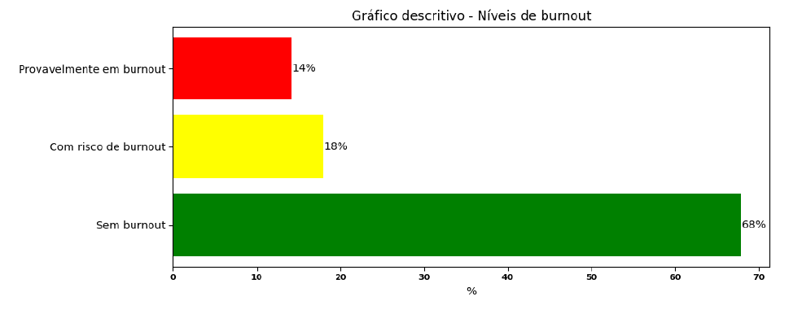
RESULTADOS: perceção dos profissionais da educação
Resultados Índice curto de satisfação no trabalho
Avaliação global da satisfação no trabalho | Média (22-23) | Média (23-24)
Pontuação por subescala e média total da amostra | 3.75 | 3.87
Pontuação por subescala e média total - Docentes | 3.67 | 3.88
Pontuação por subescala e média total – Outros profissionais | 4.11 | 3.84
Resultados Escala Avaliação Burnout
Pontuação por subescala e média total na amostra (valores + elevados sugerem maior nível de burnout) | Média (22-23) | Média (23-24)
Exaustão Emocional | 3.21 | 3.12
Distanciamento Mental | 1.96 | 1.86
Comprometimento cognitivo | 2.30 | 2.34
Comprometimento emocional | 1.87 | 1.80
Avaliação global do burnout | 2.33 | 2.28
Apesar de ter melhorado ligeiramente em quase todos os âmbitos, revelam-se ainda resultados preocupantes a nível da perceção de risco de burnout.
Heráclito

Slide 14
Os resultados são, no geral, coerentes com os resultados do ano letivo anterior, sendo de referir uma melhoria na maioria dos indicadores de clima de escola, de acordo com a perceção dos diferentes públicos-alvo.
Existe uma preocupação transversal no que respeita às questões relacionadas com as relações interpessoais, nomeadamente entre pares e adultos, o que sugere necessidades de intervenção em termos de convivência positiva e desenvolvimento de competências socio-emocionais.
Outra área que é transversalmente reconhecida pelos alunos como apresentando dificuldades é a coerência em termos disciplinares e a segurança escolar.
A saúde mental surge no caso de alunos (do 6º ao 9º ano) e de profissionais da educação como uma área que carece de intervenção, nomeadamente me termos de intervenção preventiva ( ex.: problemas saúde mental, bullying)
Os alunos de 6º a 9º demonstram perceções baixas de aceitação cultural, pelo que será fundamental estabelecer medidas de promoção da inclusão e aceitação da diferença e promoção da interculturalidade com maior expressão no agrupamento.
Apesar de uma ligeira melhoria observada na perceção de risco de burnout para profissionais da educação, mantém-se a necessidade de intervenção na promoção do autocuidado e prevenção de estados de burnout nos docentes e não docentes;
Conclusões e propostas de melhoria

